Slide 1
時間序列分析電力預測
Energy Forecasting With Time Series Analysis
報告者:
蕭子捷、黃淯琳、黃琬媗、陳蓁芸

Slide 2
目錄
CONTENTS
陳蓁芸
黃淯琳
1
3
黃琬媗
蕭子捷
2
4

Slide 3

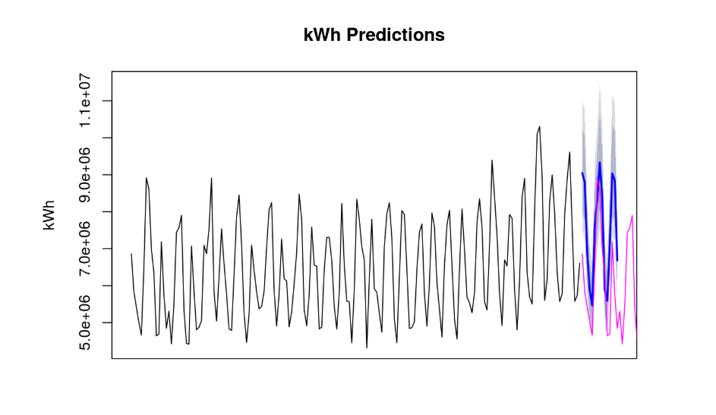
Model Data
Training Data
Testing Data
Notes:
通過指標模型創建訓練集和測試集
ts儲存時間序列資料的資料類別
建一個指標訓練模型，範圍在1到(1小時內消耗的電能減掉12)
訓練集:1小時內消耗的電能訓練集的儲存資料類別是1小時內消耗的電能1小時內消耗的電能，頻率是12，由指標指標模型中，拿來當作訓練模型的資料
測試集:1小時內消耗的電能訓練集的儲存資料類別是1小時內消耗的電能1小時內消耗的電能，頻率是12，由訓練模型資料訓練出的模型，這些資料是用來測試模型的重疊，也是所需預測的範圍大小

Slide 4
Transformation
改變資料數據形式(線性性、獨立性、方差齊性以及正態性)，又不丟失信息，穩定時間序列
一個參數，返回一個值
Notes:
lambda每個表達式都代表一個函式，這個函式有一個參數，並且會返回一個值。不論是參數和返回值，也都是一個單參的函式。可以這麼說，λ演算中只有一種「類型」
使模型滿足線性性、獨立性、方差齊性以及正態性，需改變數據形式，又不丟失信息，故應用box-cox轉換。
Box-Cox變換可穩定方差，並使序列具有相等方差的相對同方差。

Slide 5
ARIMA Model
不讓近似值同化，使得都產生最佳化模型
stepwise=F
d=0
不走捷徑，讓每次都產生最佳化模型
approximation=F
極值，代表時序數據需要進行幾階差分化，才是穩定
Notes:
結合=以自動化arima模型幫我們決定acf、pacf的階數或參數(跟自我回歸移動平均模型arma相似，但包含了一個額外參數，以代表對時間序列資料做了差分)
stepwise=F(為了產生最佳模型，所以不讓函數走快捷徑。因為若該函數採取了一些捷徑以加快計算速度，不會總是產生最佳模型。)
approximation=F(則通過條件平方和進行估算，並近似用於模型選擇的信息標準。仍使用最大似然估計來計算最終模型。近似值應用於較長的時間序列或旺季，以避免過多的計算時間，有可能不是最佳模型)
d=0 極值 一階微分=0代表時序數據需要進行幾階差分化，才是穩定的
原文網址：https://kknews.cc/news/xm92399.html

Slide 6
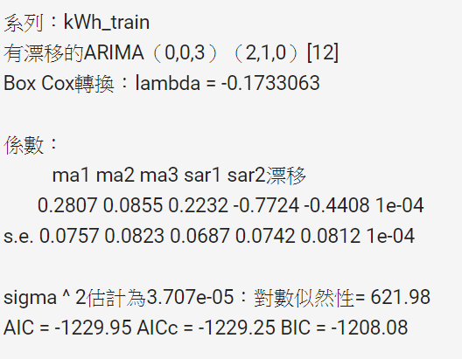
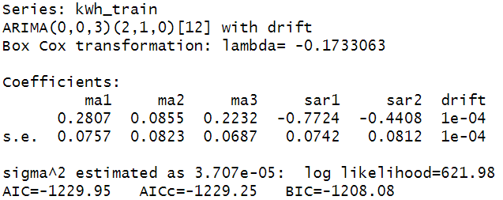
Notes:
AIC

Slide 7

Evaluation
結論
自我相關acf:
衡量$y_{t}和y_{t−k}$間的相關性
偏自我相關pacf:
去除干擾後，$y_{t}和y_{t−k}$間的直接相關性
Notes:
Par設定圖表(mfrow在圖板上顯示2行1列)(mar圖與圖邊距下左上右)(oma圖與紙張邊距下左上右)
(該模型的殘差似乎在ACF和PACF圖中均顯示白噪聲的特徵。 殘差均不顯著。 在95％的置信區間內，這完全在概率期望之內。) (ylab=y軸標題)
Acf:序列相關，是一個信號於其自身在不同時間點的互相關。非正式地來說，它就是兩次觀察之間的相似度對它們之間的時間差的函數。它是找出重複模式（如被噪聲掩蓋的周期信號），或識別隱含在信號諧波頻率中消失的基頻的數學工具。自相關函數在不同的領域，定義不完全等效。在某些領域，自相關函數等同於自協方差。
由於時間序列的相關性與之前的相同系列的值進行了計算，這被稱為序列相關或自相關。
Pacf:偏自相關函數用來度量暫時調整所有其他較短滯後的項 (yt – 1,yt – 2, … ,yt – k – 1) 之後，時間序列中以k 個時間單位（yt和yt – k）分隔的觀測值之間的相關。
偏自相關是剔除乾擾後時間序列觀察與先前時間步長時間序列觀察之間關係的總結。在滯後k處的偏自相關是在消除由於較短滯後條件導致的任何相關性的影響之後產生的相關性。一項觀察的自相關和在先驗時間步上的觀測包括直接相關和間接相關。這些間接相關是線性函數觀察（這個觀察在兩個時間步長之間）的相關。偏自相關函數試圖移除這些間接相關。

Slide 8
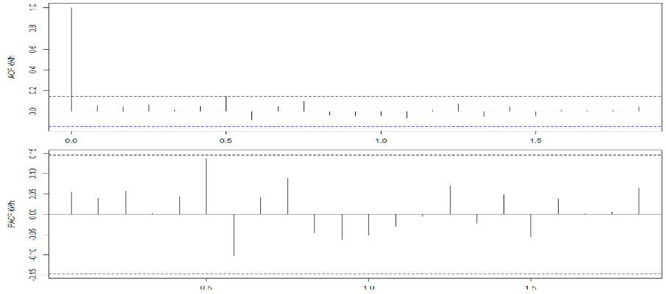
Evaluation
2
Notes:
(mfrow在圖板上顯示2行1列)(mar圖與圖邊距下左上右)(oma圖與紙張邊距下左上右)

Slide 9
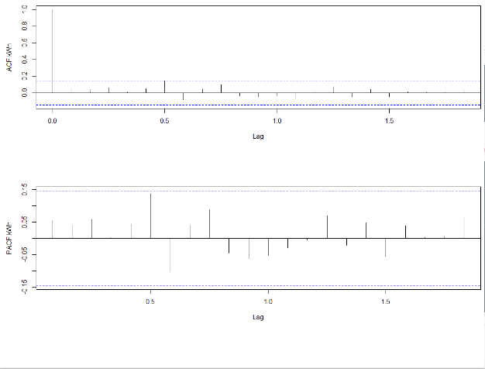
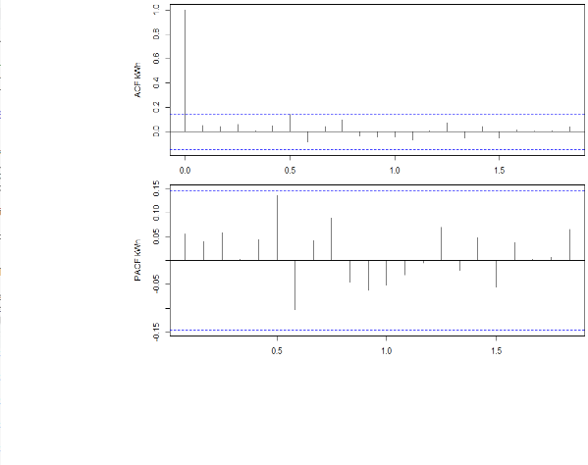
Evaluation
5
10
10
5
15
10
Notes:
(mfrow在圖板上顯示2行1列)(mar圖與圖邊距下左上右)(oma圖與紙張邊距下左上右)

Slide 10
END

